Slide 1
МБ ОУ Ризоватоская СШ
Муниципальный этапа областного конкурса по профилактике
детского дорожно-транспортного травматизма на 2018-2020 годы
Направление: педагогическое мастерство
"Лучший социальный проект по профилактике детского дорожно -транспортного травматизма«
Проект «Правила движения достойны уважения»
Руководитель проекта: учитель ОБЖ 1 квалификационной категории Гуляева Елена Олеговна

Slide 2
Введение
Автор:
Гуляева Елена Олеговна учитель ОБЖ
Участники проекта:
Ученики 4-7 классов.
Срок реализации:
Июль, июнь, август – 2018 года
Тип проекта:
Краткосрочный.

Slide 3
Постановка проблемы
В России ежегодно гибнут в дорожно-транспортных происшествиях около 2000 детей. Более 20000 получают травмы. Причиной дорожно-транспортных происшествий чаще всего является несоблюдение правил дорожного движения самими детьми.
Исследования, проведенные социологами среди младших школьников, выявили неутешительную картину отношения учащихся к соблюдению правил дорожного движения. С одной стороны, они знают, что правила надо соблюдать, что их нарушение ведет к травмам и гибели людей. С другой стороны – они считают, что возможны некоторые незначительные отступления от правил.
Для осознания детьми реальной опасности, грозящей им от нарушения правил дорожного движения, необходимо как можно шире и активнее проводить профилактическую работу. В нашей стране в этом направлении работа ведется: периодически проводятся акции «Внимание, дети!», в СМИ печатаются статьи и т.д. Такая работа, несомненно, имеет положительный результат. Реализация данного проекта позволит не просто активизировать работу школы в данном направлении, а включить в нее самих учащихся, так как дети больше доверяют своим сверстникам в силу психологических особенностей своего возраста. Само участие школьников в реализации данного проекта станет средством воспитания активной жизненной позиции по отношению к негативным социальным явлениям, одним из которых является нарушение ПДД. По этому мы с ребятами решили в летнюю оздоровительную кампанию провести ряд мероприятий, посвященных этой проблеме.

Slide 4
Актуальность проекта:
Профилактика детского дорожно-транспортного травматизма, воспитание правопослушности и обучение безопасному поведению школьника на дороге и в транспорте, укрепление здоровья, развитие физических, познавательно-речевых, социально-личностных и творческих способностей учащихся школы.
Цель проекта Охрана жизни и здоровья юных граждан, защита их здоровья, прав и законных интересов путем предупреждения дорожно-транспортных происшествий используя различные формы деятельности. Задачи проекта - формирование у детей потребности в соблюдении ПДД; - овладение навыками оказания первой медицинской помощи при ДТП; - развитие творческих способностей учащихся; - воспитание у детей чувства дружбы, взаимовыручки, коллективизма. - активное привлечение родителей к пропаганде ПДД.

Slide 5
Гипотеза проекта В результате реализации проекта «Правила движения достойны уважения» у учащихся должны сформироваться следующие параметры правил безопасного поведения на улицах и дорогах: - отношение к ПДД как к важной общественной ценности; - владение методами оказания первой помощи пострадавшим при ДТП, навыками пропаганды ПДД; - владение навыками безопасного поведения на улицах и дорогах. Основные направления реализации проекта: - просветительское, практическое.
Ожидаемые результаты:
В результате реализации проекта:
- понизится количество детей, нарушающих ПДД
- повысится престиж профессии работника ГИБДД
- повысится престиж здорового образа жизни
- сформируется чувство ответственности за свое поведение на дорогах и общественном транспорте.

Slide 6
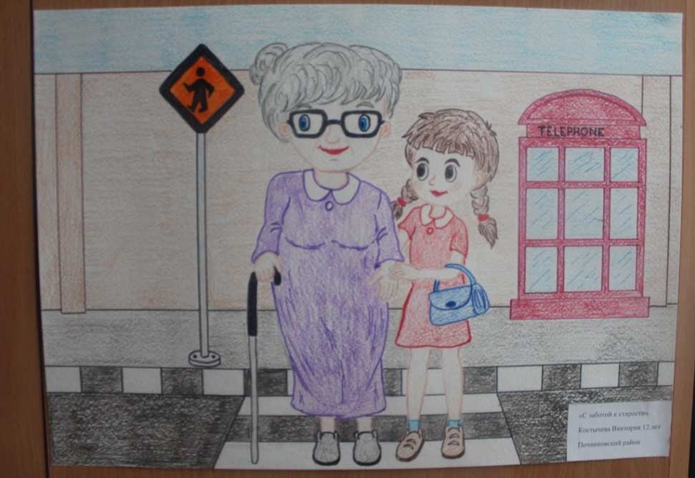
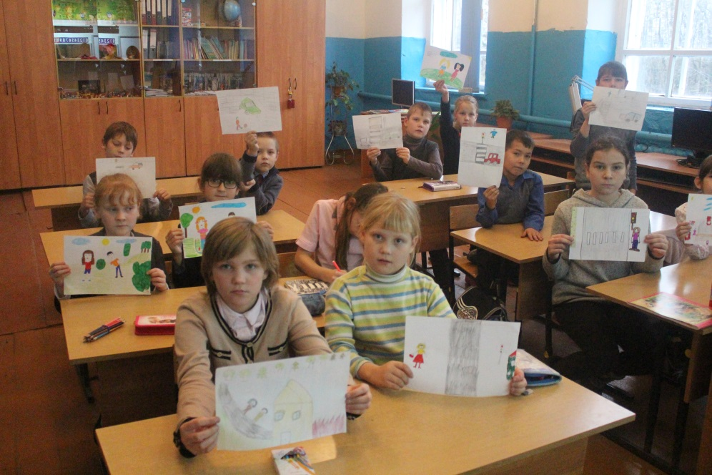
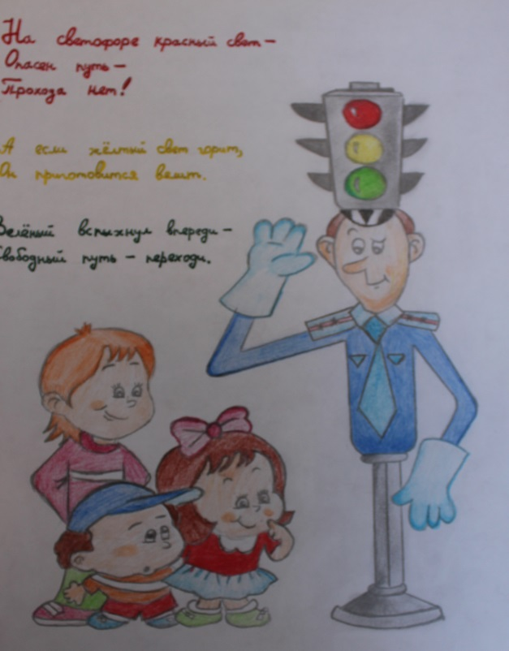
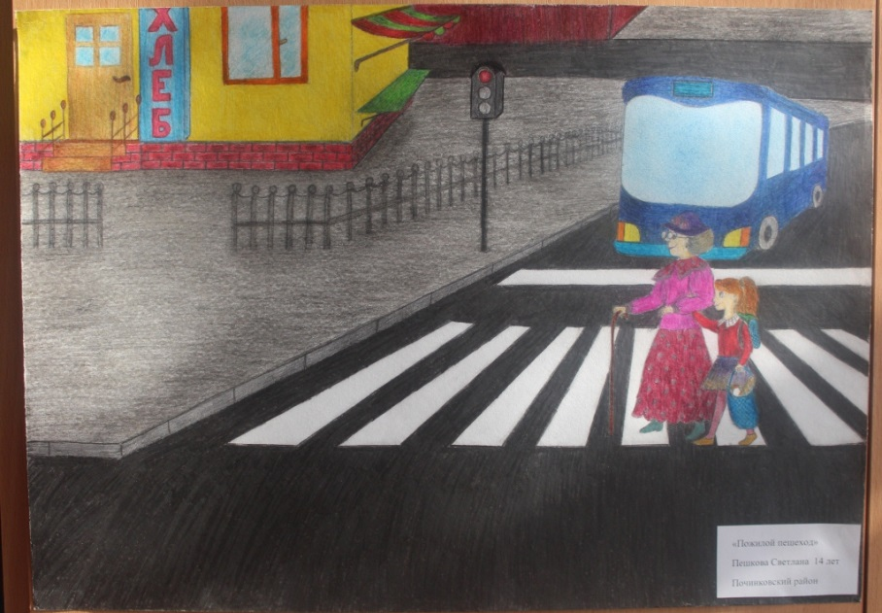
Мероприятие для 4 класса «Рисуем безопасную дорогу»

Slide 7
Участив во всероссийской олимпиаде
по ОБЖ от проекта «Искра»

Slide 8
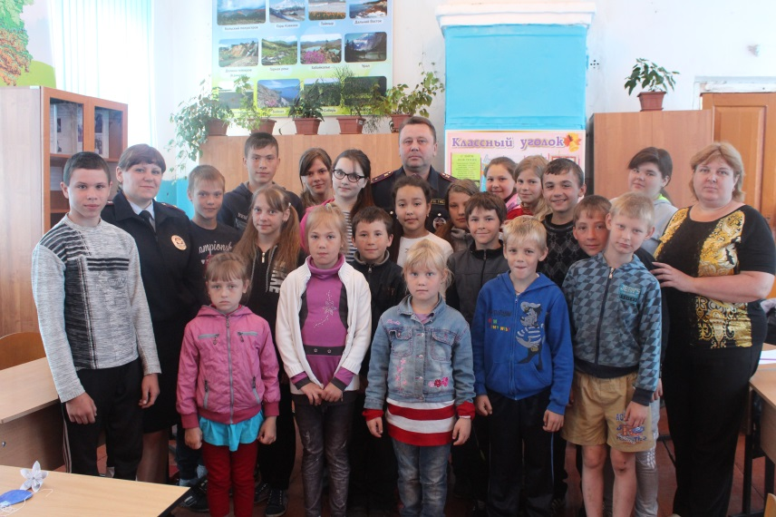
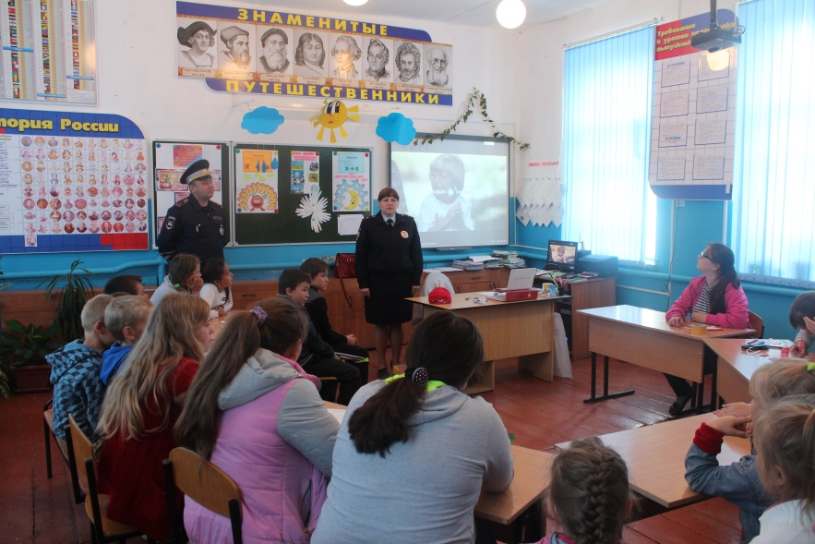
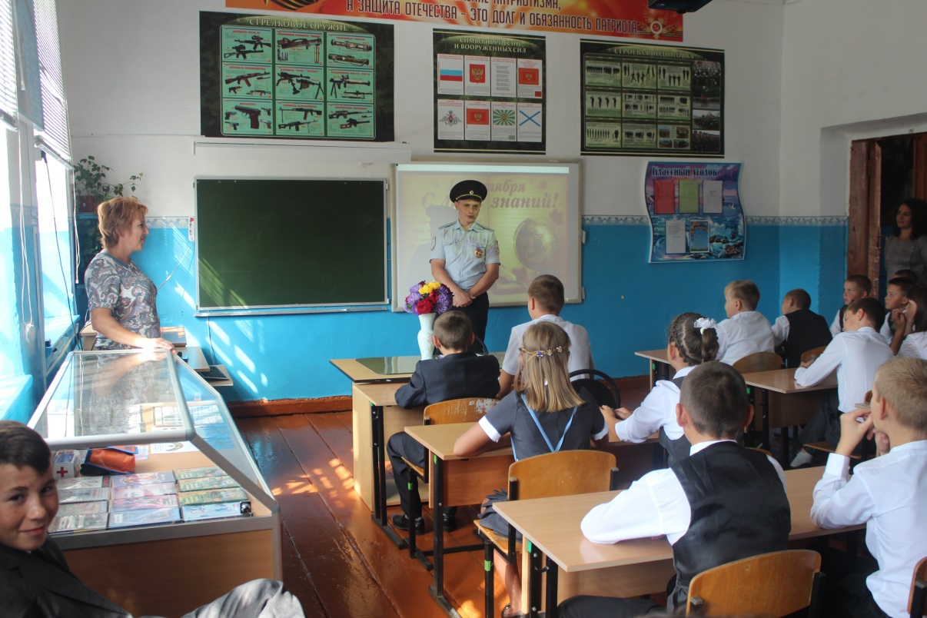
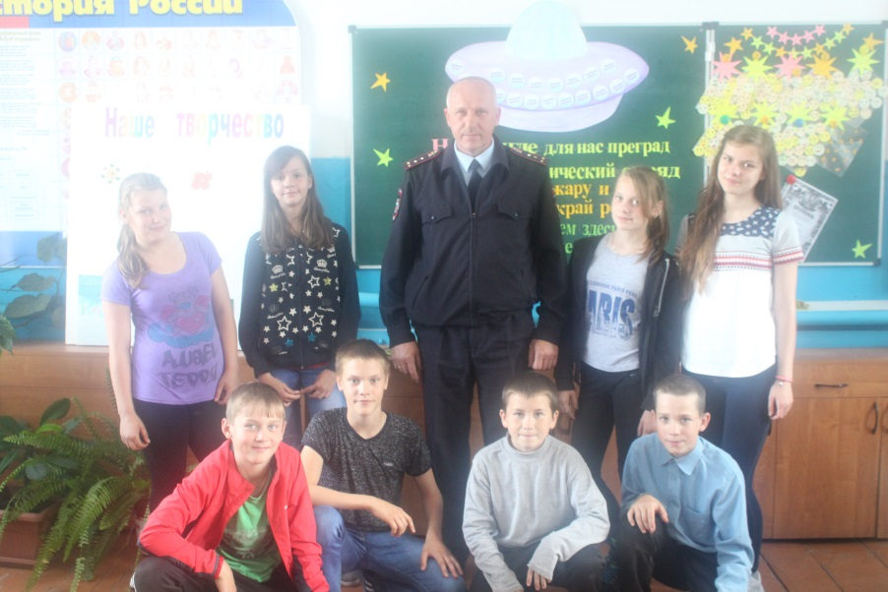
Беседы с сотрудниками ГИБДД «Школа пешеходных наук»

Slide 9
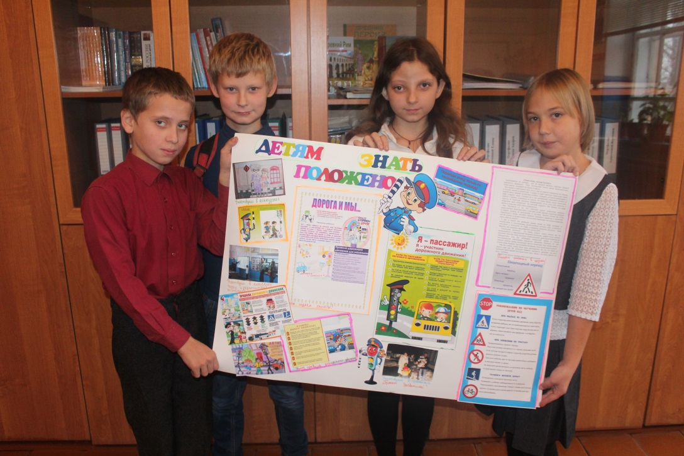
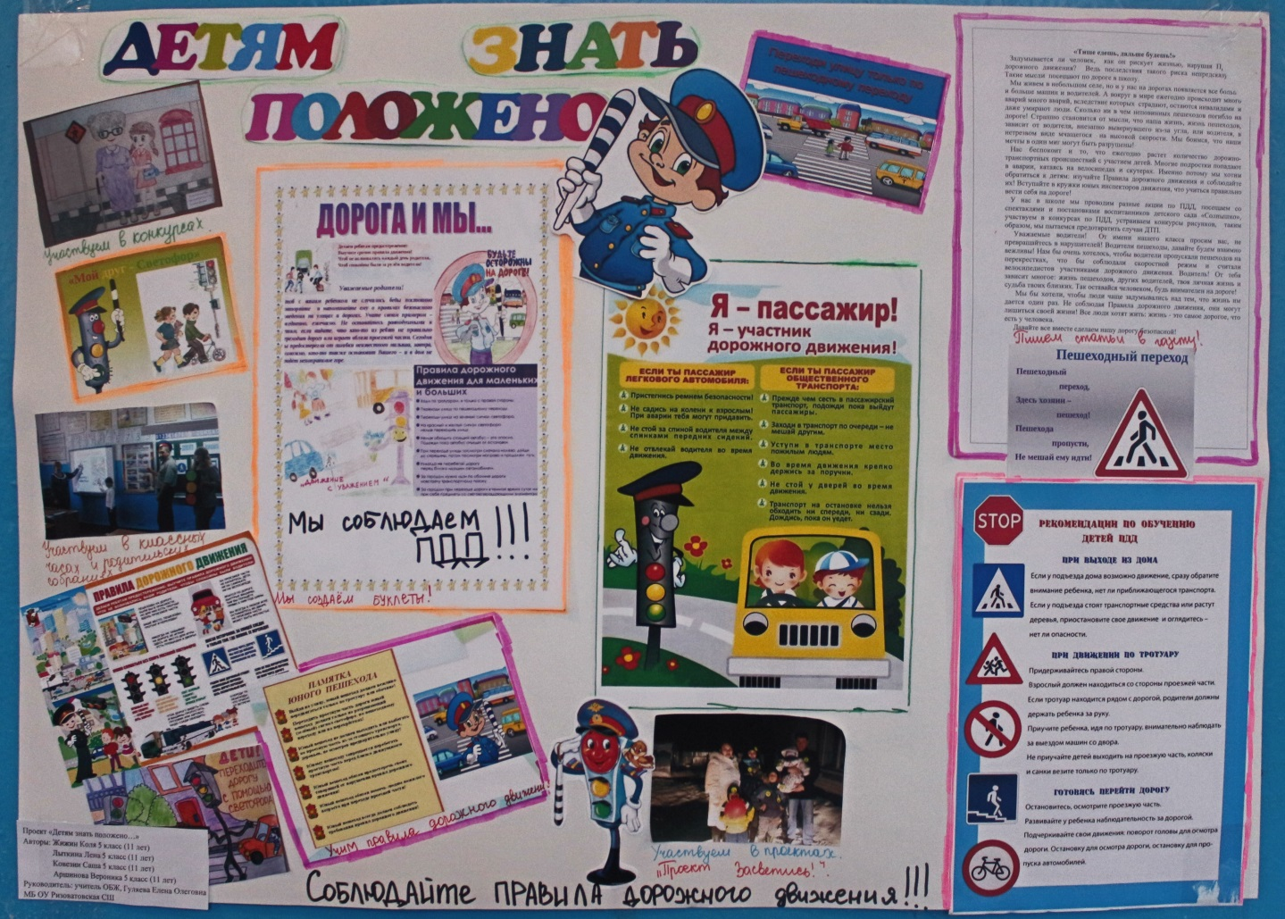
Проект 5 класса «Детям знать положено…»

Slide 10
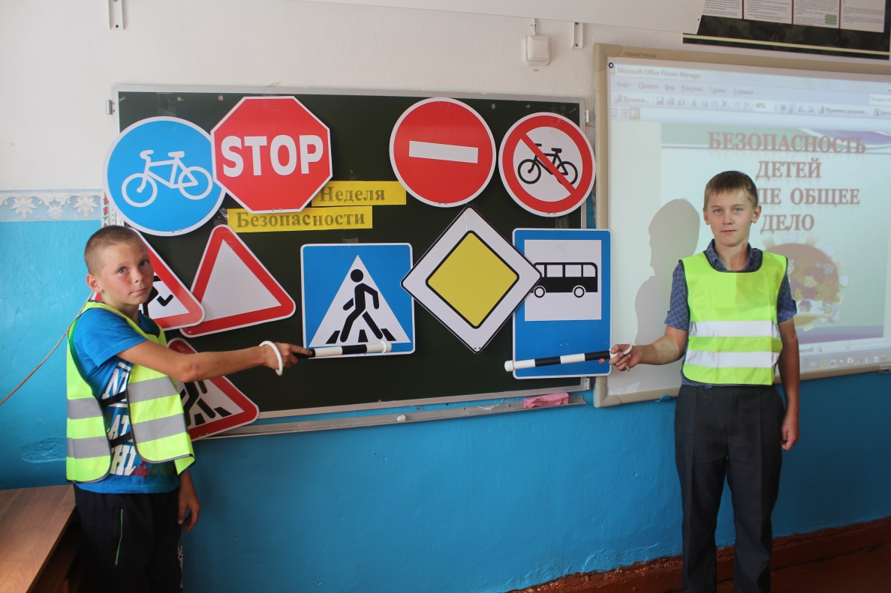
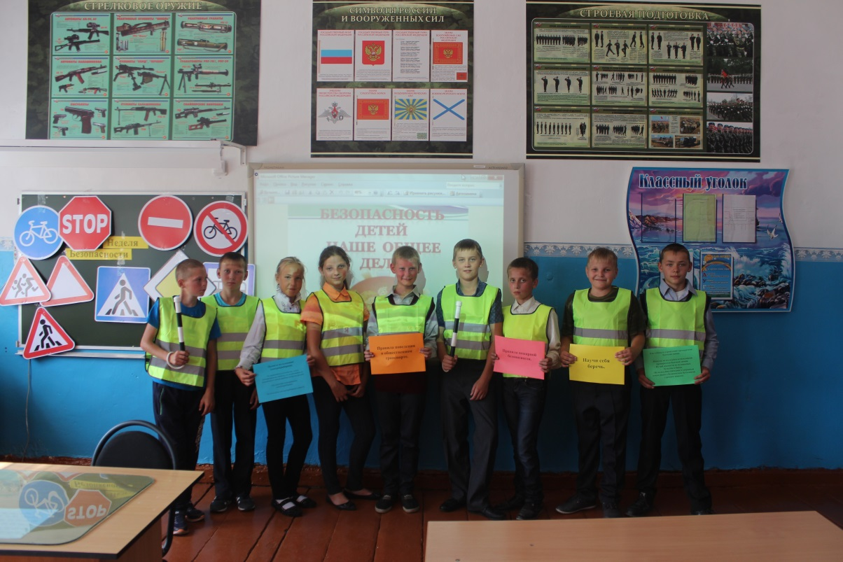
Проведение урока к
Недели безопасности
«Чтобы преодолеть
опасность,
надо знать,
чем она грозит и
как ее преодолеть

Slide 11
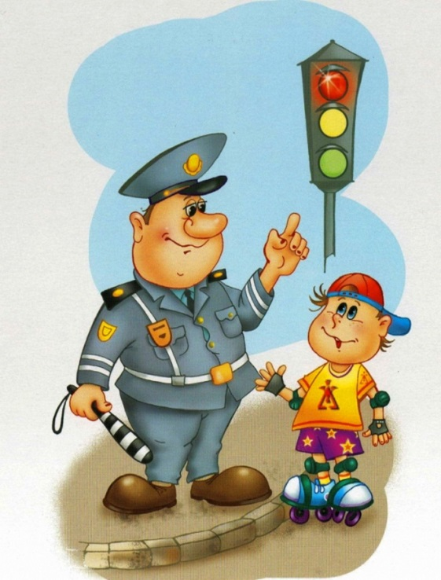
Итоги проекта:
1. Закрепление у учащихся школы знаний о дорожных знаках, различных видах транспорта, о правилах дорожного движения.
2. Уменьшение количества правонарушений и детского травматизма на дорогах среди детей школьного возраста.
3.Формирование готовности родителей к сотрудничеству с педагогами школы по проблемам развития у детей навыков безопасного поведения.

